Slide 2
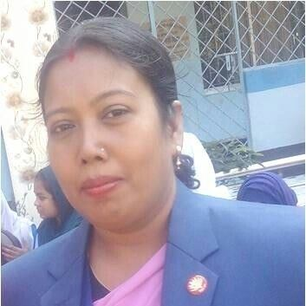
বিষয়ঃ সপ্তবর্ণা
শ্রেণিঃ সপ্তম
পাঠের বিষয়ঃ কবিতা
সময়ঃ ৫০ মিনিট
তারিখঃ ০১/০৩/২২ইং

Slide 3
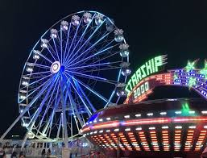
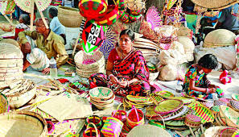
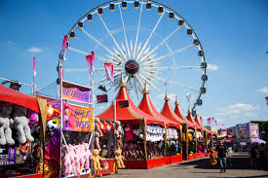

Slide 4
মেলা
আহসান হাবীব

Slide 5
১। কবি আহসান হাবীবের কয়েকটি কাব্যগ্রন্থের নাম বলতে পারবে,
২। কবিতাটি সঠিক উচ্চারণে পাঠ করতে পারবে,
৩। কঠীন শব্দের অর্থসহ বাক্য গঠন করতে পারবে,
৪। কবিতাটির মূলভাব বিশ্লেষণ করতে পারবে।

Slide 6
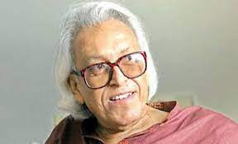
কবি
জন্মঃ ১৯১৭খ্রিস্টাব্দে পিরোজপুর জেলায়।
গ্রন্থসমূহঃ
মৃত্যুঃ ১৯৮৫খ্রিস্টাব্দে ঢাকায়
আহসান হাবীব

Slide 7
একক কাজ
কবি আহসান হাবীবের কয়েকটি কাব্যগ্রন্থের নাম লিখ।

Slide 8
ফুলের মেলা পাখির মেলা
আকাশ জুড়ে তারার মেলা
রোজ সকালে রঙের মেলা
সাত সাগরে ঢেউয়ের মেলা।
আর এক মেলা জগৎ জুড়ে
ভাইরা মিলে বোনরা মিলে
রং কুড়িয়ে বেড়ায় তারা
নীল আকাশের অপার নীলে
মেলা
আহসান হাবীব
ফুলের বুকে সুবাস যতো
বুকে-মুখে নেয় মেখে তাই
পাখির কলকন্ঠ থেকে
সুর তুলে নেয় তারা সবাই।
রাতের পথে পাড়ি যখন,
তারার অবাক দীপ জ্বেলে নেয়।
রোজ সকালের আকাশপথে
আলোর পাখি দেয় ছেড়ে দেয়

Slide 10
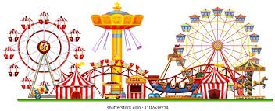
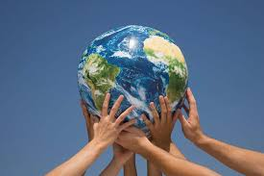
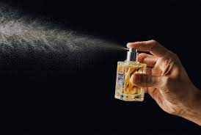
শব্দার্থ
মেলা
একত্র হওয়া
জগৎ জুড়ে
সারা পৃথিবী
সুগন্ধ
সুবাস

Slide 11
জোড়ায় কাজ
মেলা, জগৎ জুড়ে,সুবাস শব্দগুলোর অর্থসহ দুইটি করে বাক্য গঠন কর।

Slide 12
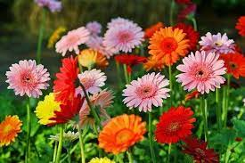
ফুলের মেলা পাখির মেলা আকাশ জুড়ে তারার মেলা

Slide 13
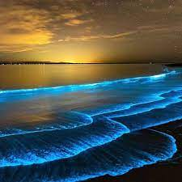
রোজ সকালে রঙের মেলা সাত সাগরে ঢেউয়ের মেলা

Slide 14
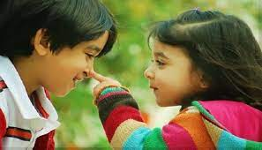
আরেক মেলা জগৎজুড়ে ভাইরা মিলে বোনরা মিলে
রং কুড়িয়ে বেড়ায় তারা নীল আকাশের অপার নীলে

Slide 15
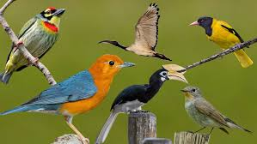
ফুলের বুকে সুবাস যত বুকে মুখে নেয় মেখে তাই
পাখির কলকণ্ঠ থেকে সুর তুলে নেয় তারা সবাই।

Slide 16
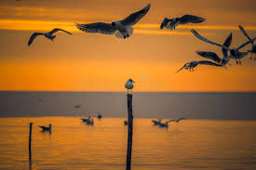
রাতের পথে পাড়ি যখন, তারার অবাক দীপ জ্বেলে নেয়।
রোজ সকালের আকাশপথে আলোর পাখি দেয় ছেড়ে দেয়

Slide 17
দলীয় কাজ
কবিতাটিতে ব্যবহৃত প্রকৃতিকেন্দ্রিক শব্দগুচ্ছের একটি তালিকা তৈরি কর।

Slide 18
মূল্যায়ণ
১। মেলা কবিতার লেখকের নাম কি?
২। তিনি কত সালে জন্মগ্রহণ করেন?
৩। কবি আকাশ জুড়ে কিসের মেলার কথা বলেছেন?
৪। আর এক মেলা জগত জুড়ে বলতে কী বোঝানো হয়েছে?
৫। কবি কত সালে মৃত্যু বরণ করেন?

Slide 19
বাড়ীর কাজ
উদ্দীপক পড় এবং প্রশ্নগুলোর উত্তর দাওঃ
একুশে ফেব্রয়ারী উপলক্ষে আমাদের প্রধান শিক্ষক বলেন ‘৭১’সালে দীর্ঘ নয় মাস যুদ্ধের পর আমরা পেয়েছি এই মুক্ত আকাশ-বাতাস,সুনিবিড় শান্তির নীড়,এই বাংলাদেশ।তিনি আরও বলেন তোমরা আজকের শিশু আগামী দিনের ভবিষ্যৎ । শুধু দেশ ও জাতির জন্য নয়,শিশুরা সারা বিশ্বের সম্ভবনা।
ক) নীল আকাশের রঙ কুড়িয়ে বেড়ায় কারা?
খ) কবি আহসান হাবীব ‘আলোর পাখি’বলতে কী বুঝিয়েছেন?
গ) প্রধান শিক্ষকের বক্তব্যে ‘মেলা’ কবিতার কোন দিকটি ফুটে উঠেছে? ব্যাখা কর।
ঘ) কবিতার মূল বিষয়বস্ত তোমার নিজের ভাষায় বিশ্লেষণ কর।

Slide 20
